Slide 1
网络与分布计算
主讲：王犇
西北工业大学软件学院

Slide 2
名字服务

Slide 3
名字服务
名字服务结构
域名系统
目录服务X.500
活动目录域服务

Slide 4
实体
分布式系统实体：
主机，打印机，磁盘，文件，进程，用户，邮箱，新闻组，网络，页面等。
对实体可以操作：访问点
一个实体可以提供多个访问点 （多个地址）
一个实体经过一定时间后可改变访问点

Slide 5
名字与地址
名字
实体的名字是一个用户可读的、便于记忆的字符串。例如：名字/etc/passwd 是UNIX操作系统中一个文件名，或称文件路径名。具体是指根目录“/”下的目录etc中的文件passwd。
地址
实体需要一个访问点。访问点在分布式系统中是一个特殊实体，它的名字称为地址。网络中实体地址包括实体的网络层IP地址和实体的传输层TCP（或UDP）端口号。
一个实体也可有多个访问点。

Slide 6
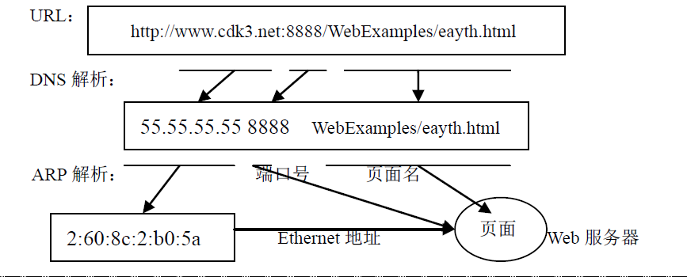
查找Web页面的过程
经域名系统 解析得到IP地址，经ARP解析得到48位的Ethernet地址2:60:8c:2:b0:5a。用Ethernet地址和16位TCP端口号8888访问Web服务器，用页面名从Web服务器获取页面。最后用协议HTTP将页面传送给用户。

Slide 7
属性
一个实体有若干属性：
用属性对<类型-值>表示
如打印机：
<型号-值>, <类型-彩色值>
通过属性也可以找到实体。

Slide 8
标识符
一个标识符最多引用一个实体
每个实体最多由一个标识符引用
一个标识符始终引用同一个实体
如何把标识符和名字解析为地址？

Slide 9
名字空间
命名系统的名字集合构成该命名域的名字空间。
增加名字项和绑定
当一个实体进入系统，在名字服务器中应增加一个名字项及其绑定。
撤消名字项和绑定
当一个实体离开系统时，在名字服务器应删除该名字项及其绑定。
修改名字项和绑定
当一个实体在系统移动到其它部位时，在名字服务器应修改该名字项及其绑定。
名字解析
这是名字服务最经常的工作，它是根据实体名查到实体的地址。

Slide 10
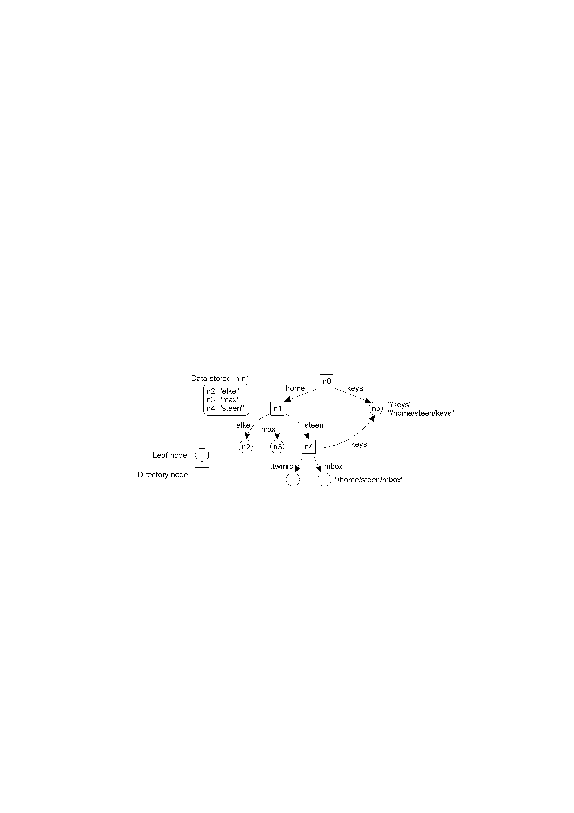
名字图
名字图是一个DAG图
绝对路径：第一个节点含根，否则为相对路径
全局名称：无论何处表示同一实体，否则为局部名称

Slide 11
挂接与挂载
名字空间也可以将外部名字空间的一部分或者全部挂载到本名字空间的某个目录节点上，这个目录节点称为挂接点。
外部名字空间中被挂接的子目录树的目录节点称为输出点，或挂载点。
挂载外部空间需要：
访问协议的名称
服务器的名称
外部名称空间中挂载点的名称

Slide 12
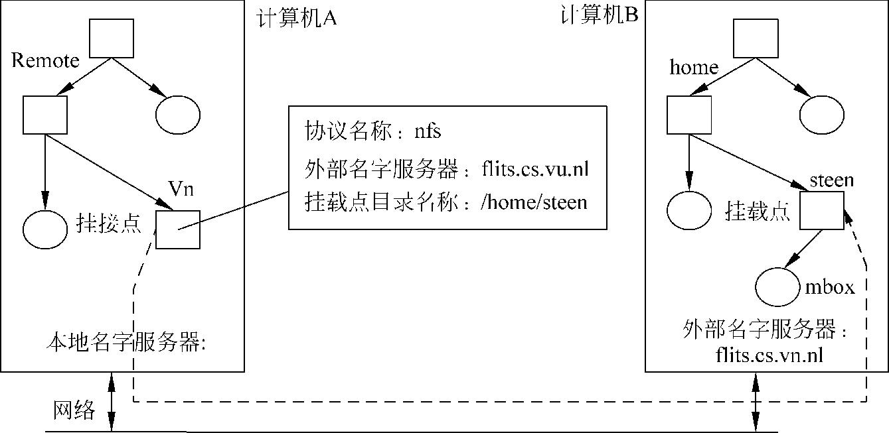
外部名字空间的挂接
计算机B的子目录/home/steen被挂接到名字空间（计算机A）的目录节点/remote/vn上。目录节点/remote/vn包含有访问外部名字服务器的协议；外部名字服务器名称flits.cs.vn.nl；外部名字空间挂载点的名称/home/steen。

Slide 13
名字服务形式
名字服务
名字数据库是命名实体与其地址绑定的集合。名字服务是根据实体的名字查找它的地址，俗称白页服务。如Internet的域名服务DNS、CORBA的命名服务。
目录服务
目录数据库是命名实体与其一个或多个属性绑定的集合，属性包括属性类型和一个或多个属性值。俗称黄页服务。如X.500目录服务。
合约服务
一种增强的目录服务，它通过技术规范来定位一个命名实体，也称绿页服务。如Web服务。

Slide 14
名字服务器
名字服务器→名字空间的实现与管理。
名字空间可划分为多个名字域，由多个相应的名字服务器实现和管理。
组成
数据库：实体名和地址的绑定，及其他信息，名字解析上下文。
名字解析软件

Slide 15
名字服务器
名字服务结构由客户端（客户与名字代理）和名字服务器通过网络互连而成。
名字服务器管理名字解析上下文、实现名字查询与解析和其它名字服务器通信协调。
名字代理是名字服务器与客户之间的一个接口，它与名字服务器协调，生成名字解析上下文和进行名字解析，同时缓存名字查询和名字解析的结果。
客户/名字代理
客户/名字代理
客户/名字代理
名字服务器1
名字服务器2
名字服务器n

Slide 16
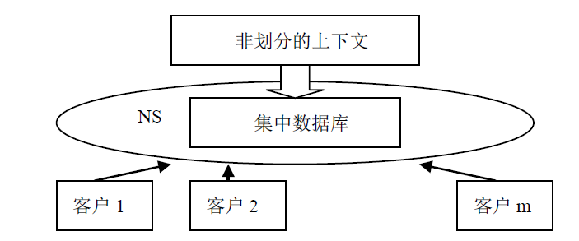
上下文集中管理
这种方案易于实现便于管理。但它是一个性能瓶颈，当客户增多时名字查询和解析效率会很快降低。它也是容易形成单点故障

Slide 17
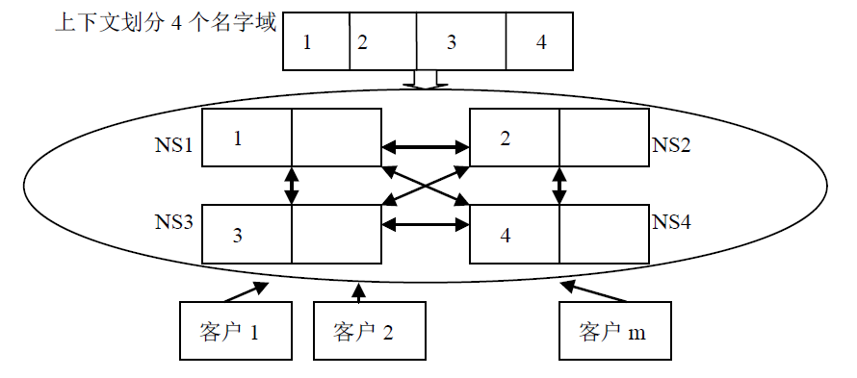
上下文分布管理
名字服务器分担名字查询和解析负担，因此查询和解析效率会提高。避免了名字服务的单点故障，一个名字服务器失效，只是相应部分的上下文不可用。然而分布式上下文管理实现起来比较复杂。

Slide 18
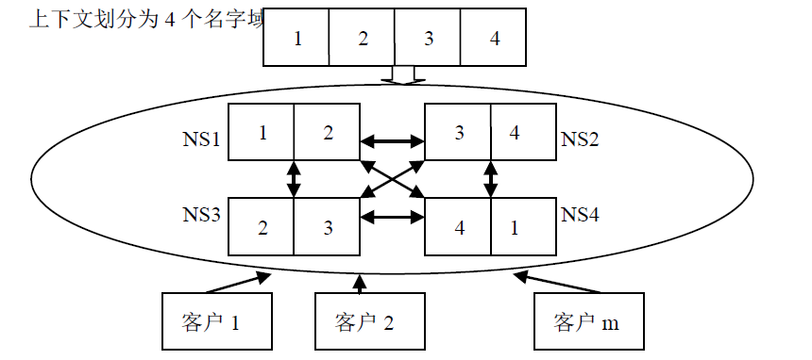
多副本分布式管理
名字解析上下文被划分为4个名字域，每个名字域有两个副本，分别驻留在不同的名字服务器中。例如，名字域1两个副本分别驻留在名字服务器NS1和NS4中。多副本不仅解决了名字服务的拥挤问题，还能避免名字服务的单点失效。

Slide 19
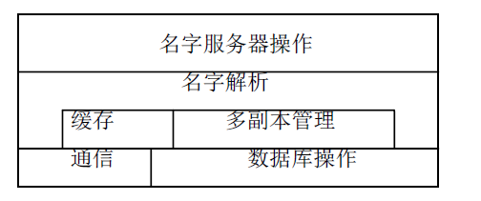
名字服务器组成
名字服务器操作 ：上下文管理、查询操作和行政管理。增加、删除和修改上下文的目录项。访问优先权。
名字解析 ：根据名字解析请求，得到被解析对象地址。
缓存 ：缓存名字查询和解析的结果。
多副本管理 ：副本修改和副本一致性维护。
通信 ：客户端的名字代理通信，名字服务器之间通信
数据库 ：存放名字解析上下文或其子域。

Slide 20
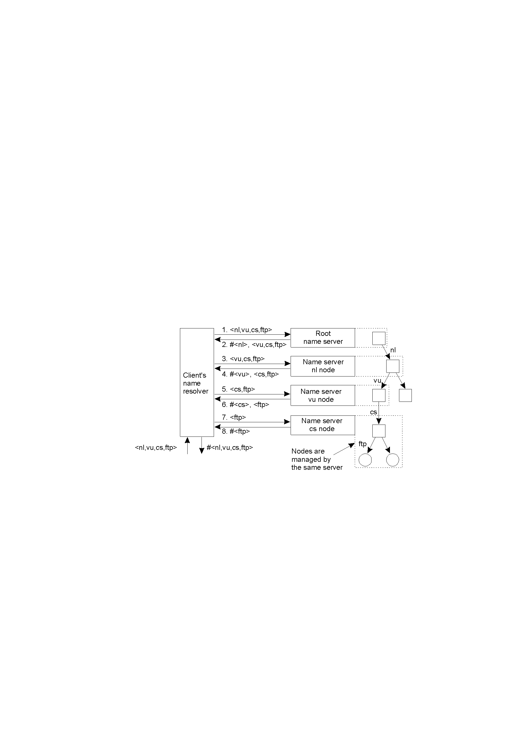
名称解析的实现
迭代解析过程
绝对路径：root：<nl,vu,cs,ftp,pub,globe,index.txt>
URL表示法：ftp://ftp.cs.vu.nl/pub/globe/index.txt

Slide 21
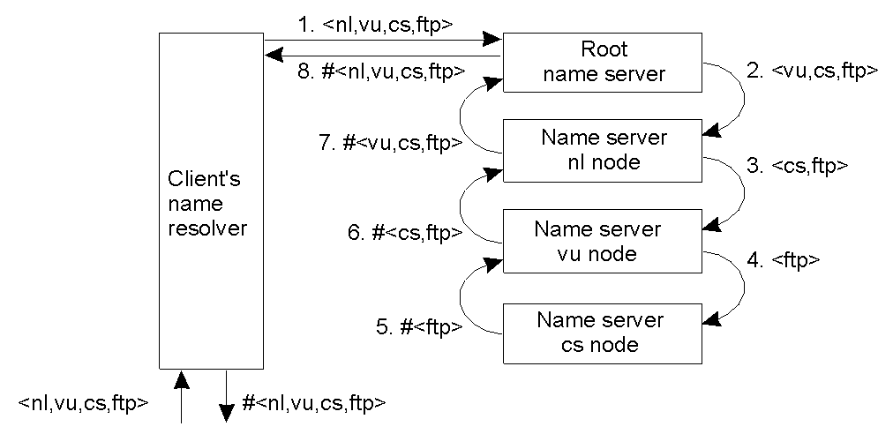
名称解析的实现
递归名称解析
缓存结果更有效，可以减少通信开销

Slide 22
名字服务
名字服务结构
域名系统
目录服务X.500
活动目录域服务

Slide 23
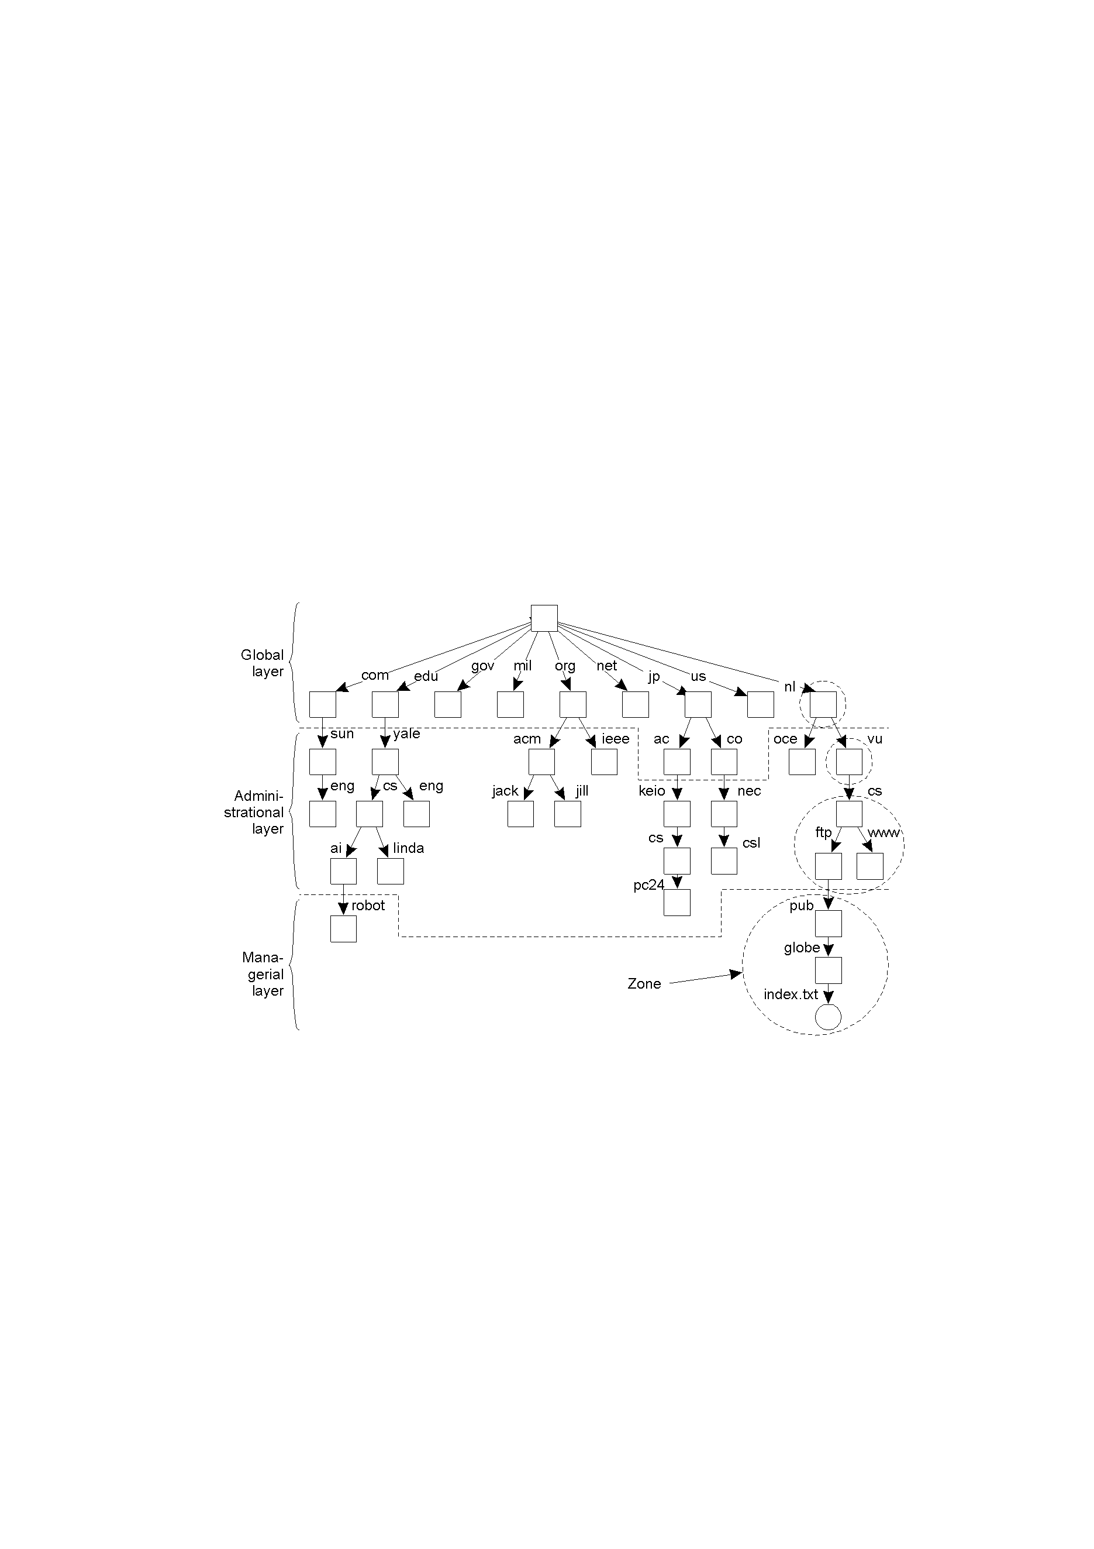
DNS域名系统
DNS名称空间划分例子：名称空间划分成不重叠的几部分，在DNS中称为区域（domain/zone）。区域是名称空间的一部分，它是由单独的名称服务器实现的。

Slide 24
DNS名称空间
DNS名称空间是分层组织的，一棵有根的树，标识符最大长度63个字符，路径名最大长度255个字符，从最右边开始，如:路径名 softcollege.nwpu.edu.cn。
名字树中的一个节点的域名标示方法：从该节点上溯到根节点路径上所有节点的标号用点号（.）级联起来。
节点的内容由一组资源记录组成。

Slide 25
资源记录（1）
拥有者（Owner）：它是一个域名，从中可以找到该资源记录。
类型（Type）：是一个16位的编码，指出资源记录中资源的类型。DNS规定下列类型：
名称 | 类型编码 | 含 义
A | 1 | 主机地址
NS | 2 | 识别DNS的权威名字服务器
CNAME | 5 | 识别一个主机别名的规范名
SOA | 6 | 识别权限区域（zone）的起点
PTR | 12 | 指向域名空间另一部分的指针
HINFO | 13 | 识别主机所用的CPU和操作系统型号
MX | 15 | 识别名字域的电子邮件交换主机
TXT | 16 | 描述正文，其语义取决于资源记录所处的域

Slide 26
资源记录(2)
类别（Class）：是一个16位的编码，指出资源记录中资源的类别：IN（1，Internet系统）
TTL：32位整数，表明资源记录的生存期，以秒为单位。
RDATA：资源数据，它是可变长且与类型或类别有关，具体表明资源属性的数据，如表所示。
名称 | 含 义
A | 对IN类是32位的IP地址
NS | 主机名,对于指定类别和域,该主机是权威的
CNAME | 域名指定拥有者的规范名,拥有者的名字是一个别名
SOA | 多字节,包括名字服务器和邮箱的域名、序号、区域（Zone）要刷新的时间间隔、区域刷新失败再试的时间间隔、区域不再权威的时间上限
PTR | 一个域名指向域名空间的某个位置
HINFO | 其中CPU字符串指定CPU的的类型，OS字符串指定操作系统类型
MX | 16位优先权（值越小,优先权越高）接着是专为该域的邮件交换的域名

Slide 27
资源记录例子
isi.edu MX 10 Venera.isi.edu
MX 10 Vaxa.isi.edu
Venera.isi.edu A 128.9.0.32
A 10.1.0.52
Vaxa.isi.edu A 10.2.0.27
A 128.9.0.33
isi.edu，它们的类型是MX，相应的RDATA是优先权10和邮件交换主机Venera.isi.edu和Vaxa.isi.edu。中间两个资源记录是属于Venera.isi.edu，它们的类型是A，相应的RDATA分别是IP地址。

Slide 28
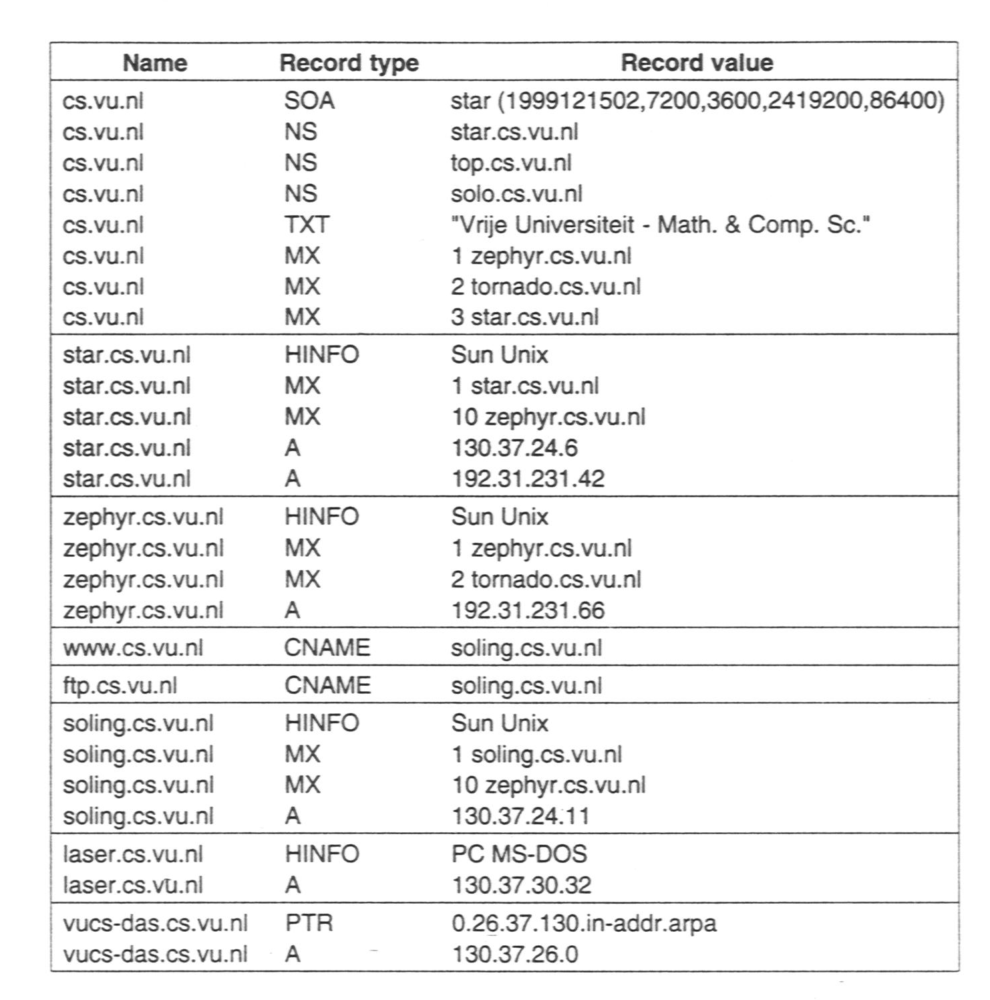
DNS文件
DNS数据库由一组文件组成，最重要的一个文件包含了所有节点资源记录，节点域名标识节点，成为隐式文件索引。
cs.vu.nl域8个节点的信息文件

Slide 29
DNS域名
是因特网名字空间的结构，它实际上是一个倒过来的树，树根在最上面而没有名字。

Slide 30
机构域和地理域
机构域
.com 商业组织
.edu 教育组织
.net 网络支持组织
.gov 政府机构
.org 非商业性组织
地理域
.cn 中国
.au 澳大利亚
.fr 法国
.de 德国
.jp 日本

Slide 31
DNS查询
名称解析：将域名转换成IP地址的方法称为名称解析。
查询 ：当用户请求名称解析时，DNS 服务器先在自己的记录中检查是否有对应的IP地址。如果未找到，就会向其它 DNS 服务器询问该信息，直到解析出需访问主机的IP地址，该过程称之为“查询”。

Slide 32
DNS查询
查询的分类
正向解析：利用DNS将域名转换成IP地址，然后再使用所查到的IP地址去连接。
DN→IP
逆向解析：将IP地址转换成域名。
IP→DN

Slide 33
域名服务器
3种不同类型的域名服务器。
本地域名服务器 (local name server)，有时也称为默认域名服务器。
根域名服务器 (root name server)
授权域名服务器 (authoritative name server)

Slide 34
查询方式
迭代查询
对于客户端或发起查询DNS服务器转发来的请求，若本DNS服务器查询无，则告诉（返回信息）发起者另一台DNS服务器的IP地址。
递归查询
对于客户端的请求或发起查询的DNS服务器转发来的请求，若本DNS服务器无法解析（本机数据库查询无果），自行向其它DNS服务器转发，并将获得的查询结果返回发起者。

Slide 35
名字服务
名字服务结构
域名系统
目录服务X.500
活动目录域服务

Slide 36
目录服务模型
X.500
国际电信联盟（ITU）主持下，于1988年批准
面向目录的最初的OSI标准
轻量目录访问协议（LDAP）
基于IP访问X.500数据的方法
现在是基于互联网的标准
X.500结构仍然是主要应用
在IETF RFC中定义（v3，RFC2251）
广泛支持

Slide 37
目录结构
目录信息树DIT(Directory Information Tree)
X.500的命名实体称为对象。目录信息树的每个节点表示一个目录项，一个目录项表示一个被命名对象。
在X.500中，每个目录项都有一个可区分名（DN，Distinguished Name）唯一地，无歧义地标识一个目录项，有时也称为全局唯一名。
相对可区分名（RDN，Relative Distinguished Name）根据目录信息树结构导出的，它由上级目录的可区分名和本目录的特别指定的属性值组成。
X.500规定国家、地区（省或州）、组织、部门和公共名都是命名对象的属性，将这些属性级联就成为命名对象全局可区分名

Slide 38
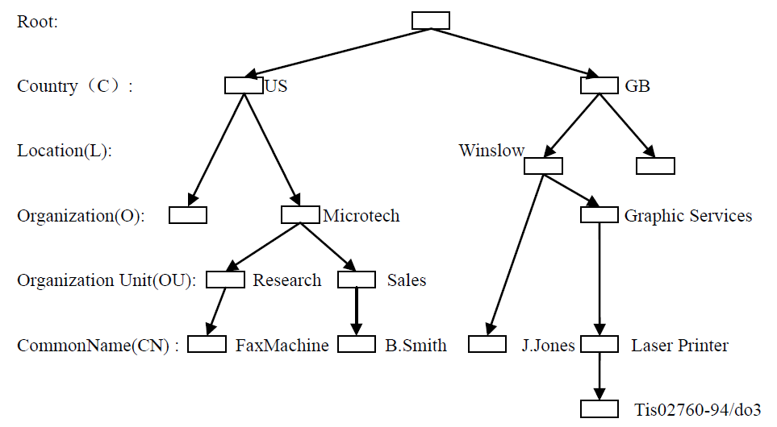
X.500目录树
激光打印机的全局可区分名是：
{C=GB,L=Winslow,O=Graphic Services,CN=Laser Printer}

Slide 39
目录服务组件
目录信息库DIB(Directory Information Base)
目录信息树的数据库存储
目录信息树的节点→目录信息库中的目录项
多副本分布式结构
目录系统代理DSA(Directory System Agents)
DIB在物理上是定位在网络服务器上，并由网络服务器管理，这种网络服务器称为目录系统代理DSA。
DSA的功能类似域名服务DNS的域名服务器。

Slide 40
目录服务组件
目录用户代理DUA(Directory User Agents)
DUA是目录服务的用户接口，它与DSA通信，执行目录访问协议DAP(Directory Access Protocol)，实现对目录数据库的访问，获得目录信息。
目录管理域DMD(Directory Management Domain)
目录访问是由一个或多个组织提供与维护的。被一个组织提供与维护的DSA和DUA的集合，称为目录管理域DMD。

Slide 41
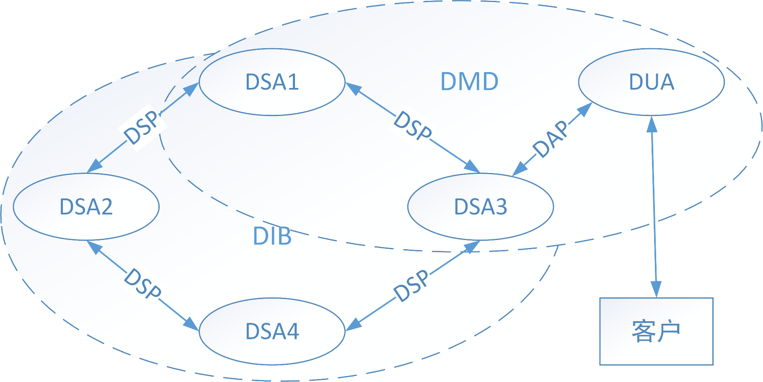
目录服务组件

Slide 42
目录服务操作
目录查询（响应）
为客户提供目录查询服务，向客户提供目录信息
镜像操作绑定
设置多副本，提高目录服务的性能与可用性
层次操作绑定
在DSA之间建立层次关系

Slide 43
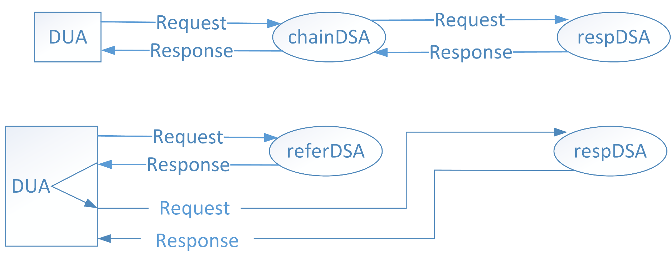
查询链与转交
目录服务对用户请求的响应
成功，返回所需信息
失败，返回失败信息
转交，返回一个更适合的DSA

Slide 44
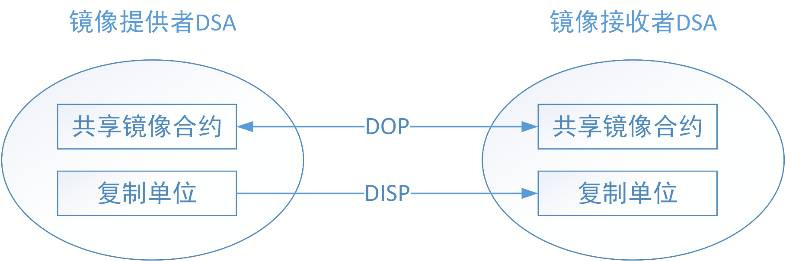
镜像操作绑定
镜像操作绑定（Shadow Operational Binding，SOB）管理两个正在复制全部或部分命名上下文的DSA之间的关联。
镜像操作是X.500目录服务实现多副本的手段。
DOP：目录操作绑定管理协议，Dictionary Operational Binding Management Protocol
DISP：目录信息镜像协议，Dictionary Information Shadow Protocol

Slide 45
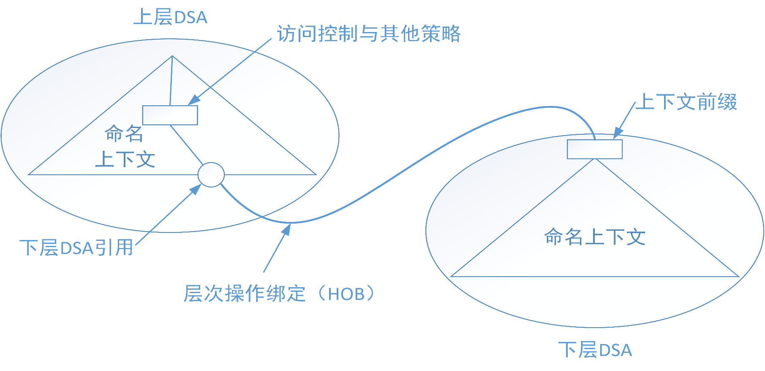
层次操作绑定
目录信息树在DSA之间被划分为不重叠的子树。
层次绑定操作（Hierarchical Operational Binding，HOB）将这些子树的DSA按目录信息树的层次关系绑定在一起。

Slide 46
目录服务协议
X.500目录服务有4个协议：
目录访问协议DAP，DUA用来与DSA通信。
目录系统协议DSP，是两个DSA之间的操作协议，在DSA之间传递查询请求和响应。
目录信息镜像协议DISP，是DSA用来将信息从镜像提供者传送给镜像使用者。
目录操作绑定管理协议DOP，DSA用来层次操作绑定管理和镜像管理。

Slide 47
目录访问协议
绑定（Bind）
去绑定（Unbind）
读（Read）
比较（Compare）
列表（List）
搜索（Search）
撤销（Abandon）
增加目录项（Add Entity）
取消目录项（Remove Entity）
修改目录项（Modify Entity）
更改可区分名（Modify DN）

Slide 48
目录系统协议
与目录访问协议操作一一对应
两个DSA之间的请求/响应
可能经历多个DSA，形成DSA链，因此DSP中包含其他信息
访问者身份认证信息
跟踪信息，防止环路
请求返回交叉引用信息，优化目录服务

Slide 49
目录信息镜像协议
绑定（Bind）
去绑定（Unbind）
合约镜像修改（Coordinate Shadow Update）
请求镜像修改（Request Shadow Update）
修改镜像（Update Shadow）

Slide 50
目录操作绑定管理协议
绑定（Bind）
去绑定（Unbind）
建立操作绑定（Establish Operational Binding）
修改操作绑定（Modify Operational Binding）
终止操作绑定（Terminate Operational Binding）

Slide 51
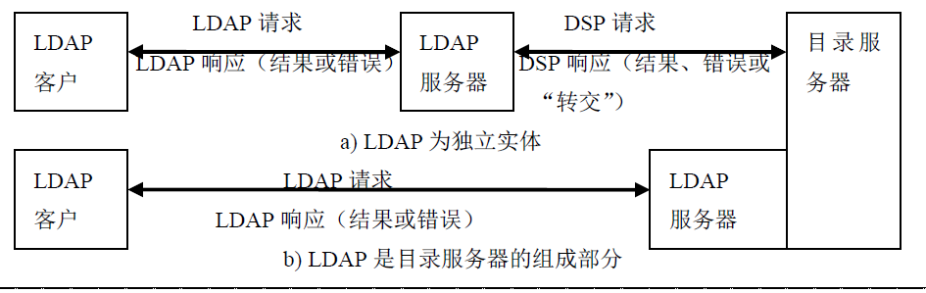
LDAP协议
轻量目录访问协议LDAP(Lightweight Directory Access Protocol)是用户用来访问目录服务的一个协议，它于1995年由性能系统国际（FSI）公司、密西根大学和ISODE咨询公司提出的，目的是用来代替DAP协议访问X.500目录。

Slide 52
名字服务
名字服务结构
域名系统
目录服务X.500
活动目录域服务

Slide 53
活动目录域服务
活动目录域服务ADDS存储目录信息，管理用户和域之间的通信，包括用户登录、认证和目录查询。
运行ADDS的服务器称为活动目录域控制器。
ADDS实际上是一个分布式数据库，它存储和管理企业网络对象，即网络资源和应用特定的数据。
ADDS允许管理人员将网络对象组成一个分层的包容结构，最高层是活动目录林(Forest)，目录林由目录树(Tree)组成，目录树中包含父子关系的目录域(Domain)，域中是组织单元(Organizational Unit)。

Slide 54
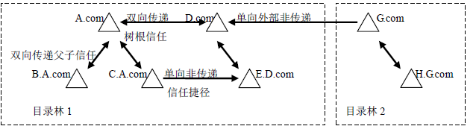
活动目录域服务

